Slide 1

Integracja ontologii, modeli językowych i systemów opartych na regułach w automatyzacji wdrażania usług telekomunikacyjnych
Inż. Sofiia Levchenko
Promotor: dr inż. Dariusz Bursztynowski
Politechnika Warszawska, Instytut Telekomunikacji, ZSUT
Warszawa 2023

Slide 2
Postęp w przygotowaniu pracy
Semester 2
Semestr 2/3
Semester 3
Semester 3
Semester 4
Semester 4/5
Zdefiniowanie problematyki i obszaru badawczego
Analiza literatury
Zdefiniowanie tematu pracy i wstępna propozycja rozwiązania
Ukształtowanie pomysłu i jasne zdefiniowanie celu pracy
Napisanie pracy dyplomowej zawierającej wyniki dokonanej pracy
Implementacja rozwiązania i przeprowadzenie testów

Slide 3
Cel pracy

Slide 4
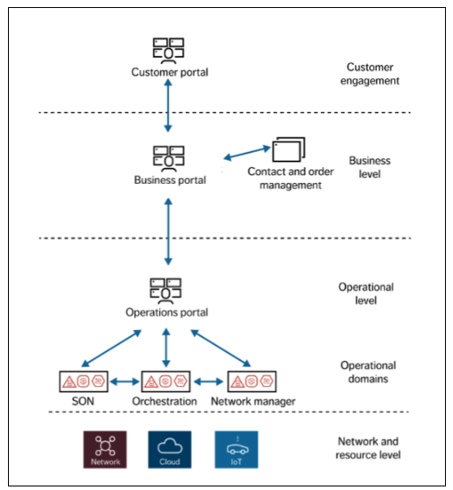
Automatyzacja procesu definiowania i wdrażania usług telekomunikacyjnych w sieci 5G.
Proces ten opiera się na wykorzystaniu modeli językowych (LLM), które umożliwiają precyzyjne zdefiniowanie wymagań użytkownika.
Następnie, intencje użytkowników są tłumaczone na topologię sieci za pomocą domain-specific ontologii (baz wiedzy).
System będzie również zawierał mechanizm feedback-loop, który pozwala użytkownikowi na potwierdzenie poprawności tłumaczenia wymagań.
Wykorzystanie systemów opartych na regułach umożliwia automatyczne generowanie plików konfiguracyjnych oraz ich uruchomienie w środowisku sieciowym.
https://www.ericsson.com/en/reports-and-papers/ericsson-technology-review/articles/adaptive-intent-based-networking

Slide 5
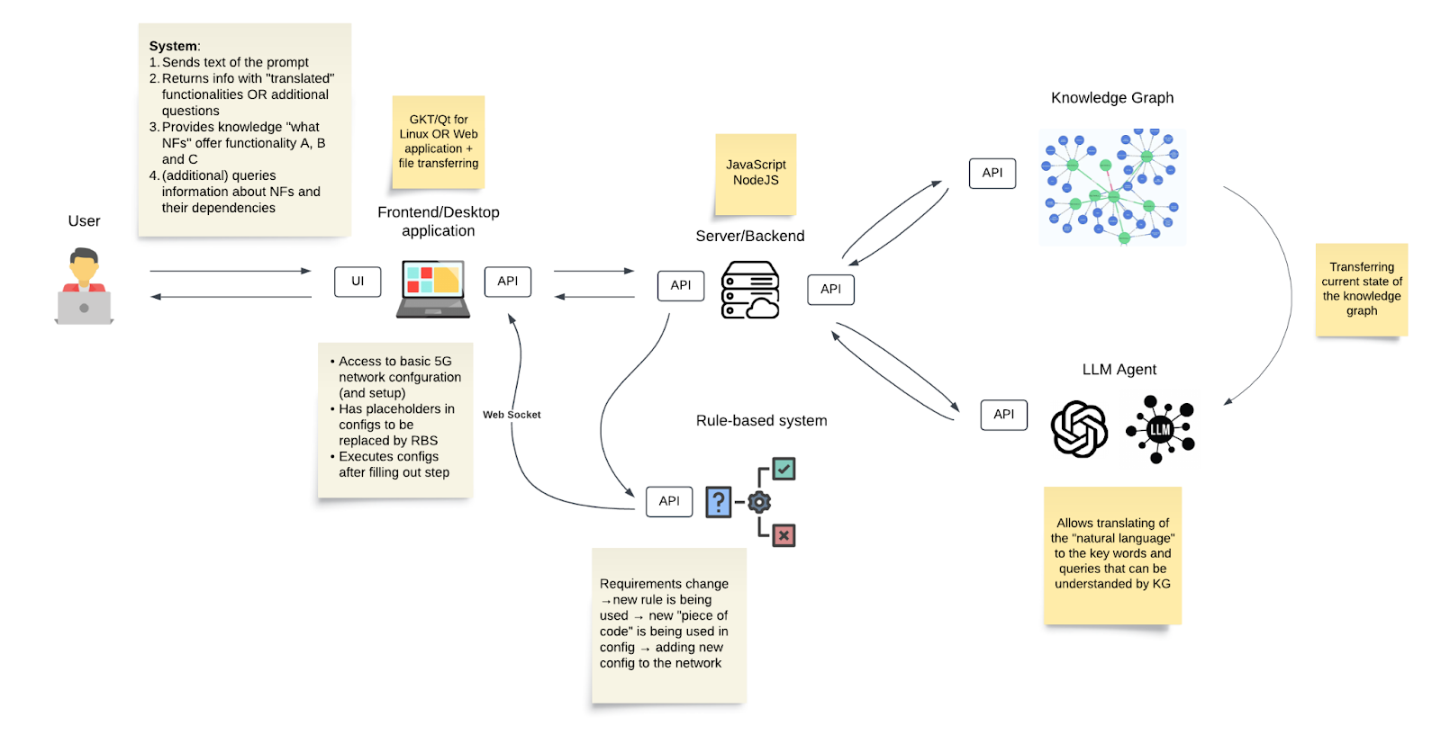

Slide 6
Stan sztuki

Slide 7
Sporządzony na podstawie artykułów
Interview with Ericsson’s CTO Erik Ekudden on Cognitive processes for adaptive intent-based networking
Researchers of NTNU, IEEE Conference 2023, Knowledge-based Intent Modeling for Next Generation Cellular Networks
DeepLearning.AI materials on Natural Language Processing, NN and reinforcement learning

Slide 8
Intent
Definiuje każdy aspekt działania systemu autonomicznego w sposób deklaratywny
01
02
Specyfikacja serwisu
Kwestie strategiczne i behawioralne
Wymagania funkcjonalne i wydajnościowe, przykładowo w formie SLA, SLO, SLS czy TOSCA
Podjęcie decyzji opartych na nabytym doświadczeniu z zachowaniem kontekstu
Funkcje obsługujące intent
Baza wiedzy
Rozumowanie maszynowe
Sposób na wyodrębnienie kluczowych informacji z intentu (ontologii intentu)
Wyraża zależność między jednostkami danych oraz pomaga w organizacji wymagań i połączeń między nimi
Podjęcie pewnej decyzji/dokonanie akcji na podstawie otrzymanej informacji/wiedzy z intentu
Notes:
Definiuje oczekiwania dotyczące świadczenia usług, a także zachowania autonomicznego systemu operacyjnego i sieci bazowej.
Jeden z istotnych rodzajów zamiarów dotyczy specyfikacji usług. Intent specyficzny dla usługi określają oczekiwane cechy funkcjonalne i wydajnościowe. Przykłady intentów: umowy dotyczące poziomu usług (SLA), specyfikacje poziomu usług (SLS), cele poziomu usług (SLO) i modele TOSCA (specyfikacja topologii i orkiestracji dla aplikacji w chmurze) [1] (to przykłady intentów specyficznych dla usług, które są wykorzystywane na różnych poziomach w stos operacji)

Slide 9
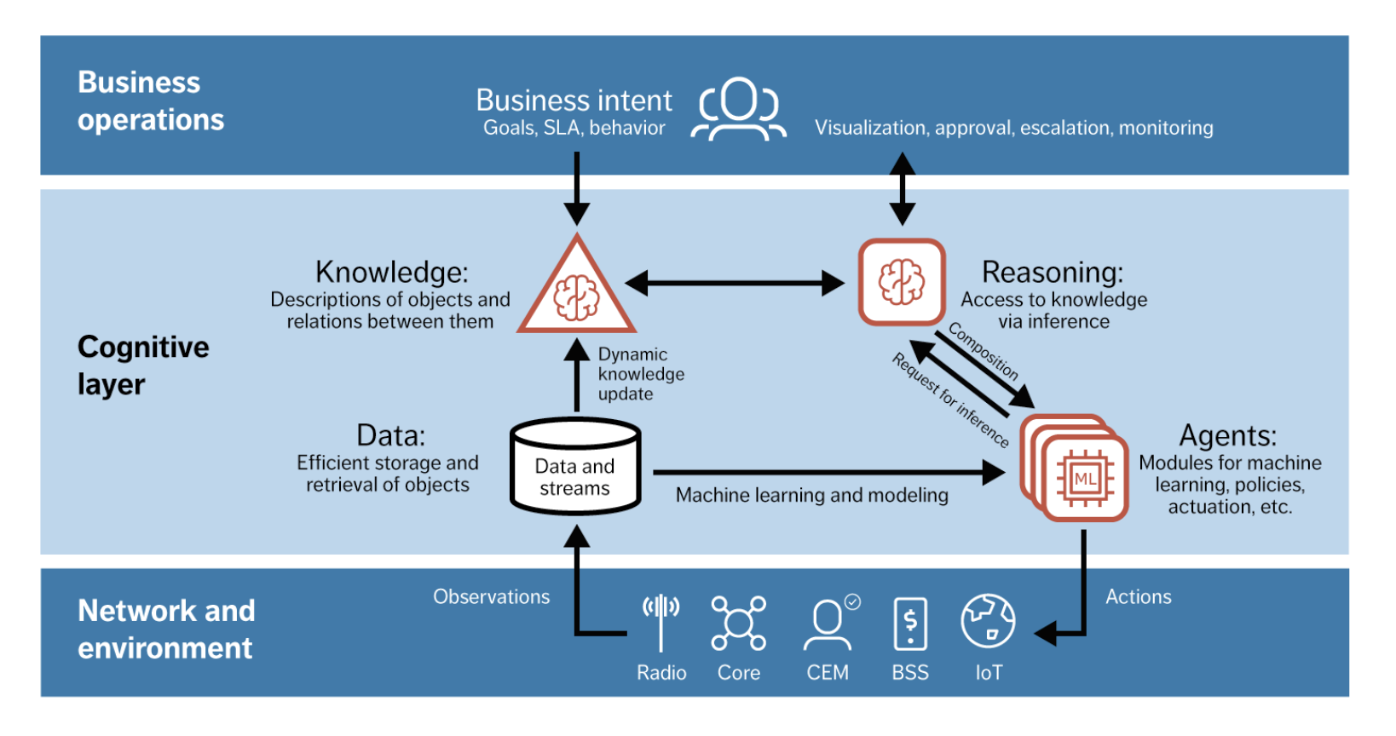
Warstwa poznawcza
Sposób na obsłużenie intentu, działający na zasadzie zbierania wiedzy i podejmowania opartych na niej decyzji
https://www.ericsson.com/en/reports-and-papers/ericsson-technology-review/articles/adaptive-intent-based-networking
W wyniku mamy Intent-based Network (IBN)
Notes:
Warstwą poznawczą nazywamy zamknięty system, którego celem jest wzięcie na wejściu intentu (wymagania funkcyjne/niefunkcyne, SLAs itp) a na wyjściu zwrócić informacje o akcji, która musi być podjęta aby intent na wejściu został zaaplikowany w ramach operawanej sieci. Również dana warstwa zbiera informacj z poziomu niżej (tzw. Feedback loop) o wyniku podjętej akcji oraz zapisuje te dane do swojej bazy wiedzy (w tym informacje o stanie sieci), aby w pzyszłości podejmować decyzje opierając się na przeszłych doświdczeniach.
Tutaj już mogą być używane modele uczenia maszynowego do eksploracji rozwiązań i ich optymalizacji, aby uzyskać najlepszy możliwy wynik (zapewnić najmniejszą zmianę w stanie sieci, przy tym zapewniając spełnienie intentu) oraz przeanalizować możliwy wpływ wdrożenia intentu na stan całego systemu.

Slide 10
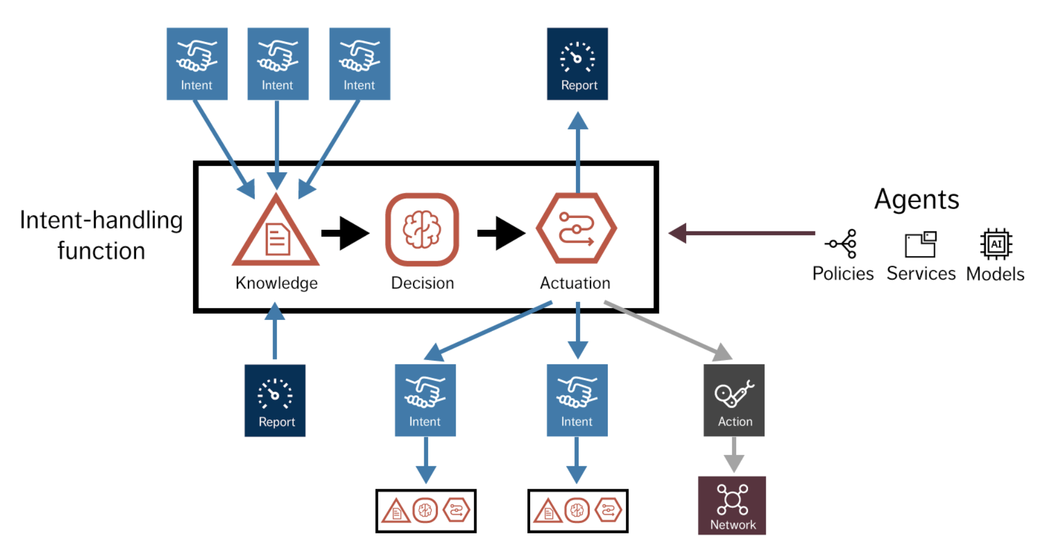
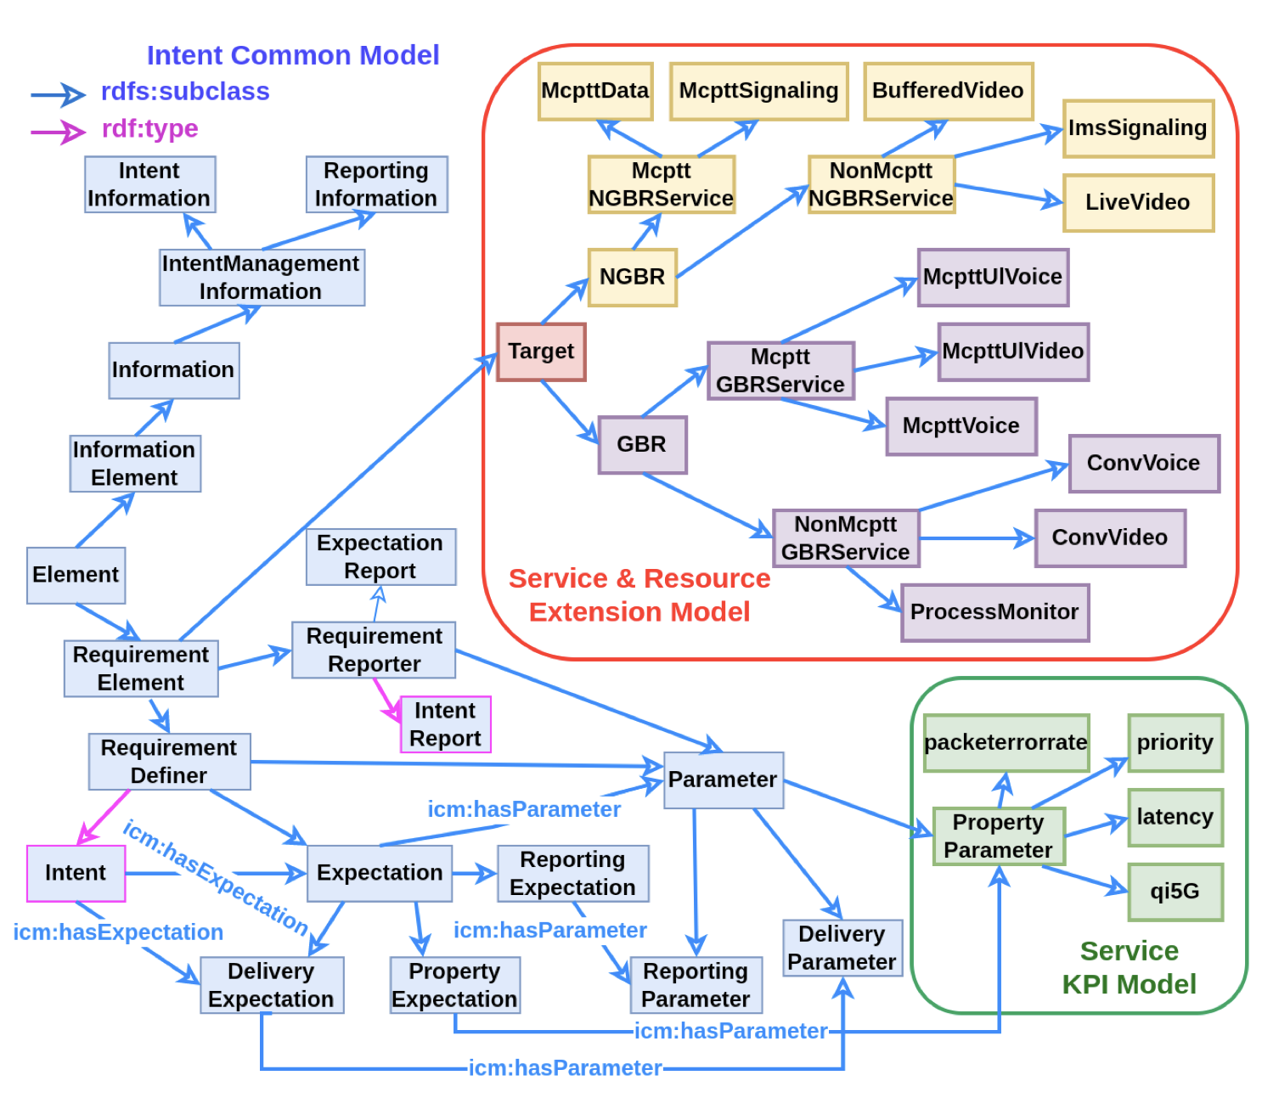
https://www.ericsson.com/en/reports-and-papers/ericsson-technology-review/articles/adaptive-intent-based-networking
Notes:
Na danym slajdzie możemy zobaczyć w jaki sposób intenty są obsługiwane.
Najpierw wszystkie składowe intentu są analizowane na rzecz kontekstu i wymagań funkcyjnych i niefunkcyjnych. W niektórych implementacjach w tym momencie jest wysyłane zapytanie do grafu reprezentującego bazę wiedzy i w odpowiedzi otrzymywane są informacje o wymaganiach w formie metryk, typów serwisu itp.
Następnie wyodrębnione wymagania przekazywane do następnego elementu systemu, który decyduje, co następnie robić z intentem i wyodrębnionymi wymaganiami (np. Można je przekazać do kolejnej warstwy sieci, wykorzystać dane do sformowania polityk i kofiguracji serwisów oraz przekazywaniu tych informacji do orkiestratora)

Slide 11
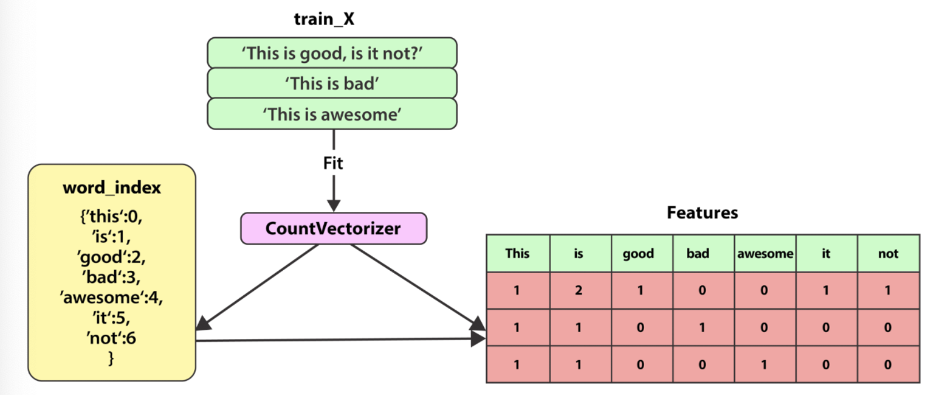
Przetwarzanie języków naturalnych
Kombinacja NLU i NLG pozwalająca na wykonanie różnych zadań
Wykorzystuje różnorodne techniki
Pozwala na manipulacje językiem naturalnym
Generowanie tekstu w różnych językach (m. in. językach programowania)
Klasyfikacja sentymentu
Odkrywanie abstrakcyjnych topików w dużych tekstach
Wyodrębnianie informacji kluczowych
Tradycyjne metody uczenia maszynowego: regresja, drzewa decyzyjne, klasyfikator Bayesa, ukryte modele Markowa
Metody głębokiego uczenia maszynowego: CNN, RNN, Auto-encoder, Encoder-decoder seq2seq, transformery
Warto pamiętać, że:
Dane treningowe powinny przejść pierwotne przetworzenie i ekstrakcję cech zanim będą przekazywane do modelu NLP
Modele utworzone przy pomocy metod głębokiego uczenie maszynowego nie są często interpretowalne
Nieprzetworzone dane wejściowe mogą zaburzać działanie takich modeli

Slide 12
Use Case Modelowanie intentu oparte na wykorzytsaniu zdobytej wiedzy do jego wykorzystania w sieciach nowej generacji
Przedstawienie próby implementacji IBN (intent-based networking) poprzez wykorzystanie baz wiedzy do tłumaczenia intentu i następnego wdrożenia serwisu spełniającego wymienione wymagania
Reprezentacja ontologii intentu przy pomocy modelu RDF (resource escription framework) specyficznego dla domeny w której jest wykorzystywany
Zapewnienie tłumaczenia funkcjynych i niefunkcyjnych wymagań oraz kontekstu zdefiniowanych w intencie i następne ich przekazywanie do orkiestratora sieci 5G
Intent użytkownika jest uzupełniany o dodatkowe parametry niezbędne do definicji określonych serwisów na etapie projektowania serwisu, który następnie jest weryfikowany w warstwie sieci oraz przekazywany do orkiestratora
Notes:
Doprowadzenie intentu do pewnej formy/standardu
Wspomnij o wadach tego rozwiązania

Slide 13
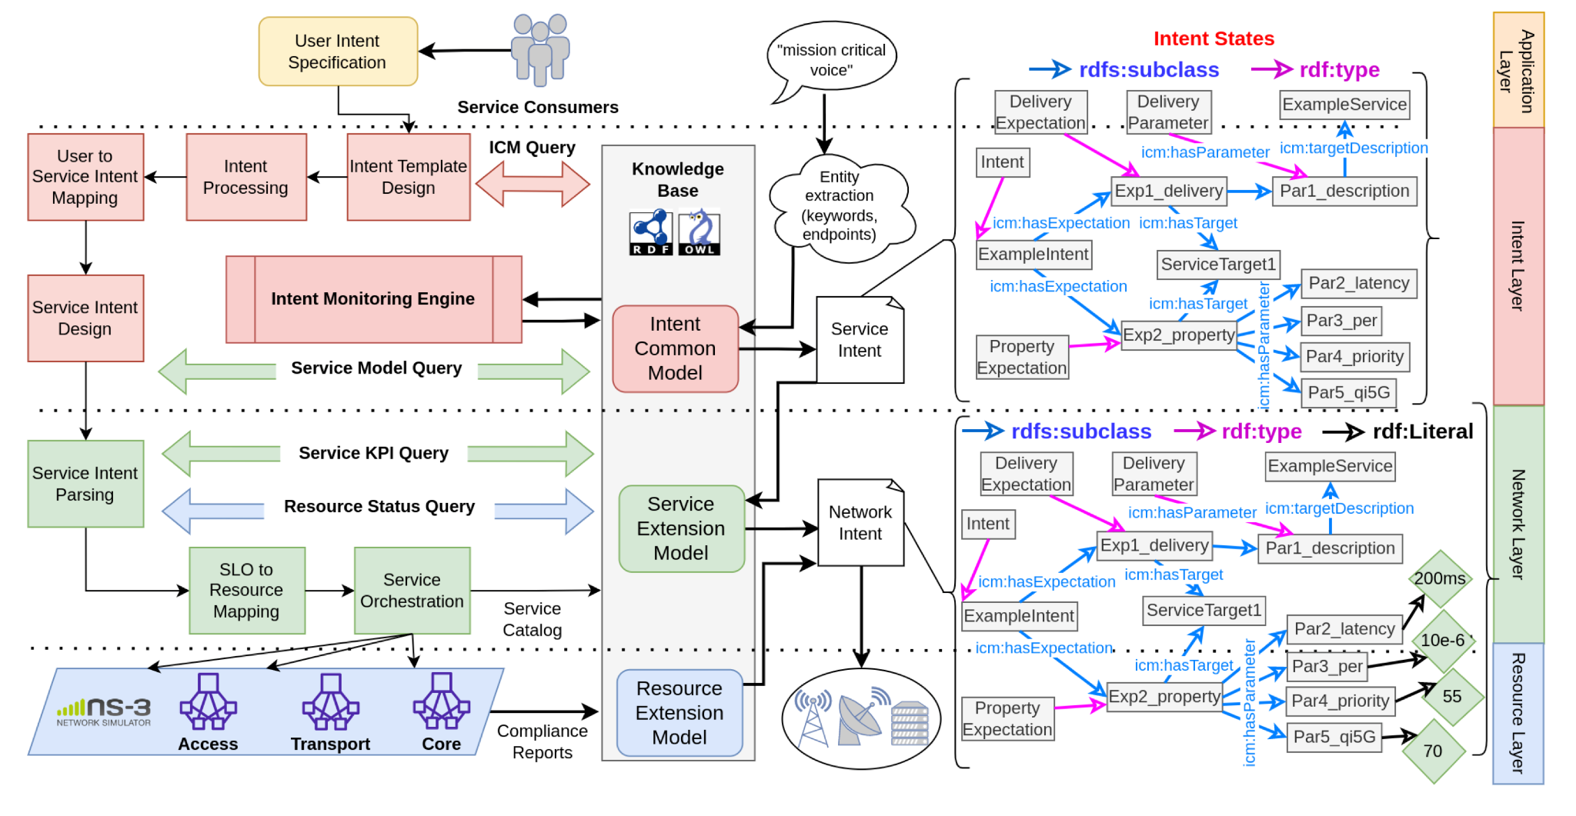
Knowledge-based Intent Modeling for Next Generation Cellular Networks; arXiv:2302.08544v2 [cs.NI] 24 Jul 2023

Slide 14
Proponowane rozwiązanie

Slide 15
Ogólna wizja
Intent
Intent jest przekazywany do modelu sztucznej inteligencji (LLM w połączeniu z KB) którego zadaniem jest przetłumaczenie wymagań na pewnego rodzaju zbiór cech
Analizowanie zbioru cech/metryk pod względem kompletności (KB), jeżeli taki zbiór nie jest kompletny to przechodzimy do etapu “dopytywania” (LLM) w celu uzupełnienia brakujących danych
Następnie uzyskany zbiór cech jest przekazywany dalej, do systemu opartego o reguły w celu uzupełnienia plików konfiguracyjnych oraz ich następne wdrożenie
Pattern
Model
Notes:
Aby pomyślnie przekazywać wymagania w inteligentny sposób, zbierając wszystkie niezbędne
szczegóły i doprecyzowania, mogą zostać wykorzystane algorytmy sztucznej inteligencji. Łącząc możliwości AI ze systemami eksperckimi i narzędziami analitycznymi, można zoptymalizować ten proces automatyzując proces orkiestracji usług, zarówno jak i komunikacji międzyludzkiej (przekazywanie tzw. Intentu “w dół” struktury zarządzania).
Ad. 2 …próba wyłapania wzorca serwisu/produktu w danej warstwie, … do tego celu mogą zostać użyte systemu eksperckie
Wykorzystując podział procesów na różnych poziomach całego systemu/struktury organizacji i
automatyzując procesy na tych poziomach, uzyskujemy system tłumaczenia wymagań (intentu)
warstwa po warstwie w sposób ciągły

Slide 16
Ogólna architektura

Slide 17
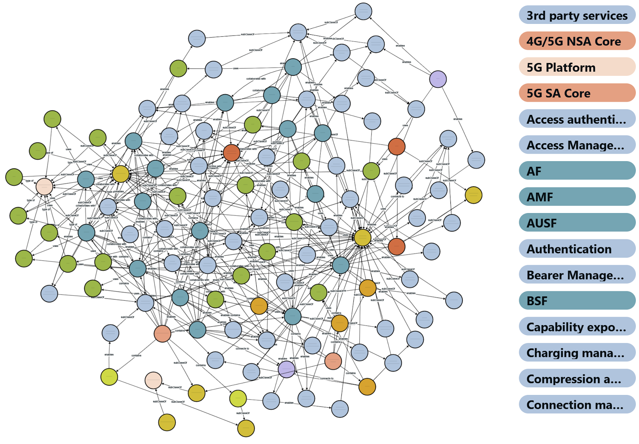
Baza wiedzy (Knowledge Graphs)
Tworzenie ontologii sieci 5G
Używane klasy:
Funkcjonalności
Funkcje sieciowe (NF)
Interfejsy
Używane relacje:
Collaborates with
Enables
Contains
Uses
Type of

Slide 18
Przykład kawałku Bazy Wiedzy

Slide 19
Stardog Developer - wygląd

Slide 20
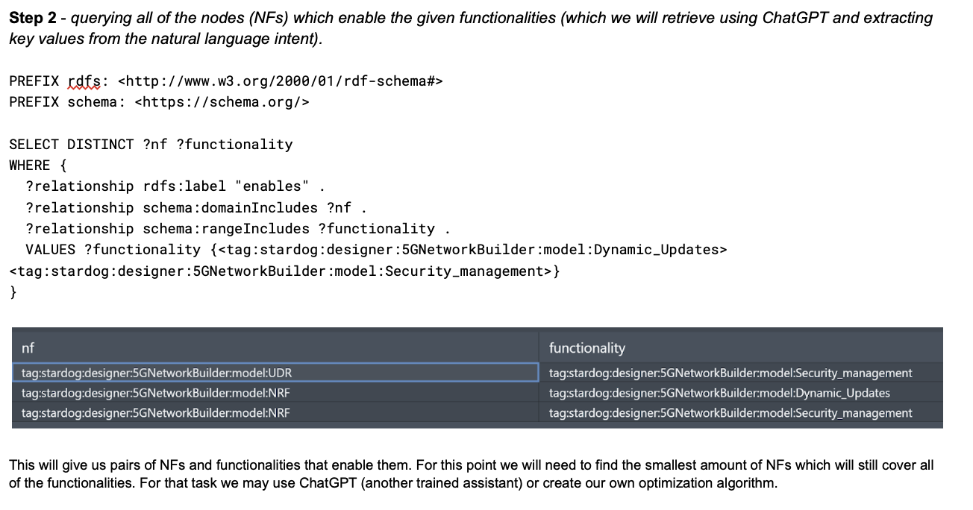
Przykładowe zapytanie do Grafu Wiedzy

Slide 21
Przykład działania systemu pt. 1

Slide 22
Przykład działania systemu pt. 2

Slide 23
Pozostało do zrobienia

